Slide 1
REFORMA DE LLAUT MAJONI AÑO 2013
REFORMA REALIZADA POR :
ES TALLER NAUTIC
WWW.ESTALLERNAUTIC.COM

Slide 2
ANTES DE !!!!!

Slide 3
ANTES DE !!!!
MOQUETA Y TAPICERIA EN MAL ESTADO.

Slide 4
ANTES DE !!!!
CUBIERTA Y VENTANALES EN MUY MAL ESTADO.

Slide 5
ANTES DE !!!!
TAPICERIA Y BARNICES DE CABINA EN MAL ESTADO GENERAL

Slide 6
ANTES DE !!!
MOQUETA INTERIOR, COLCHONES Y CORTINAS EN MAL ESTADO.

Slide 7
ANTED DE !!!
BARNICES EXTERIORES A REFORMAR TOTALMENTE

Slide 8
ANTES DE !!!
CUADRO DE MANDOS EN MAL ESTADO GENERAL, RELOJES OXIDADOS, SALPICADERO MUY DETERIORADO.

Slide 9
ANTES DE !!!
BARNICES A REFORMAR TOTALMENTE.

Slide 10
ANTES DE !!!

Slide 11
EL PROCESO…..
LEVANTADO DE MOQUETA

Slide 12
EL PROCESO…..
LEVANTADO DE MOQUETA Y TODA LA TAPICERIA.

Slide 13
EL PROCESO…..
DESMONTADO TODAS LAS VENTANAS Y LIJADO TOTAL DE CASCO.

Slide 14
EL PROCESO…..
DESMONTADO TOTAL DE MADERA PARA BARNIZAR Y SUSTITUIR Y DESMONTAJE DE VENTANALES, GOMAS INCLUIDAS

Slide 15
EL PROCESO…..
DESMONTAR TAPICERIA TECHO CABINA PARA REFORMAR TOLDILLA.

Slide 16
EL PROCESO…
PREPARADO DE CUBIERTA PARA POSTERIOR PINTURA

Slide 17
EL PROCESO…
PROCESO DE FABRICACION DE PLATAFORMA DE BAÑO CON INOX Y MADERA TEKA

Slide 18
EL PROCESO…..
PREPARACION PARA PULIMENTO CASCO.

Slide 19
EL PROCESO….
TOLDILLA ALARGADA HASTA TOTALIDAD ESLORA DE POPA

Slide 20
EL PROCESO….
PROCESO DE PINTADO Y CONSTRUCCION DE PLATAFORMA DE BAÑO.

Slide 21
EL PROCESO….

Slide 22
EL PROCESO….
INTERIOR TOLDILLA FORRADA PVC MADERA.

Slide 23
EL PROCESO….
INTERIOR TAPIZADO CON POLIPIEL EN BLANCO.

Slide 24
EL PROCESO….

Slide 25
EL PROCESO….
MONTADO DE VENTANAS CON CAMBIOS TOTAL DE GOMAS Y ACCESORIOS.

Slide 26
EL PROCESO….
SUELO FORRADO CON LAMINA DE TEKA.

Slide 27
EL FINAL

Slide 28
EL FINAL
SALIENDO A PUERTO.

Slide 29
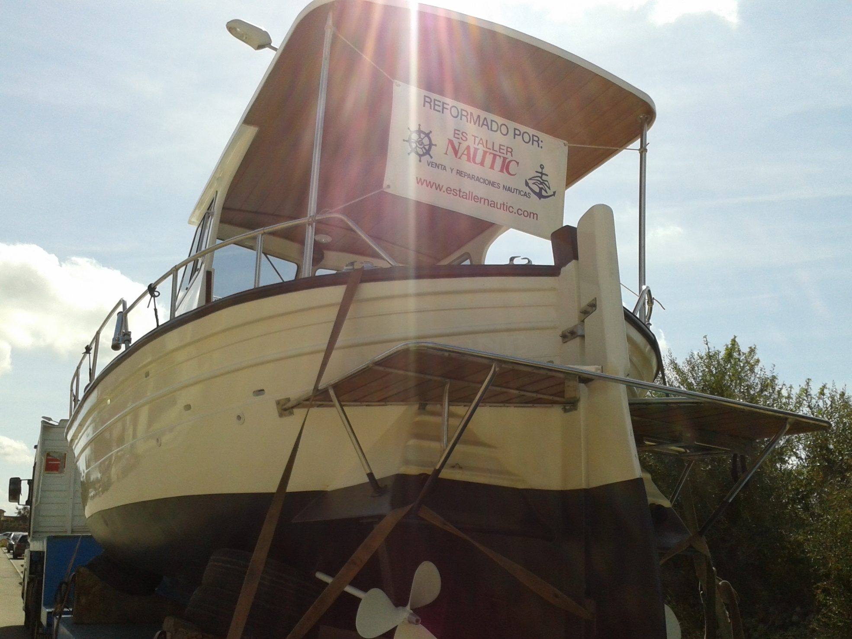

Slide 30
EL RESULTADO
TAPIZADO INTERIOR EN POLIPIEL BLANCO, COLCHONES NUEVOS TAPIZADOS EN VERDE Y CORTINAJE REALIZADO EN MARRON OSCURO.

Slide 31
EL RESULTADO

Slide 32
EL RESULTADO

Slide 33
EL RESULTADO

Slide 34
EL RESULTADO

Slide 35
EL RESULTADO

Slide 36
EL RESULTADO
RESULTADO DE BARNICES CABINA; TAPA COCINA ,POSAVASOS, PUERTA Y TAPA ENTRADA. VENTANAS REFORMADAS. TECHO BAÑERA CON LUCES LED INCORPORADAS.

Slide 37
EL RESULTADO
RESTAURACION CONSOLA CUADRO DE MANDOS Y TAPIZADO CABINA.

Slide 38
EL RESULTADO
CAMBIO ASIENTO PATRON Y TAPICERIA CABINA.

Slide 39
EL RESULTADO FINAL.

